Slide 1
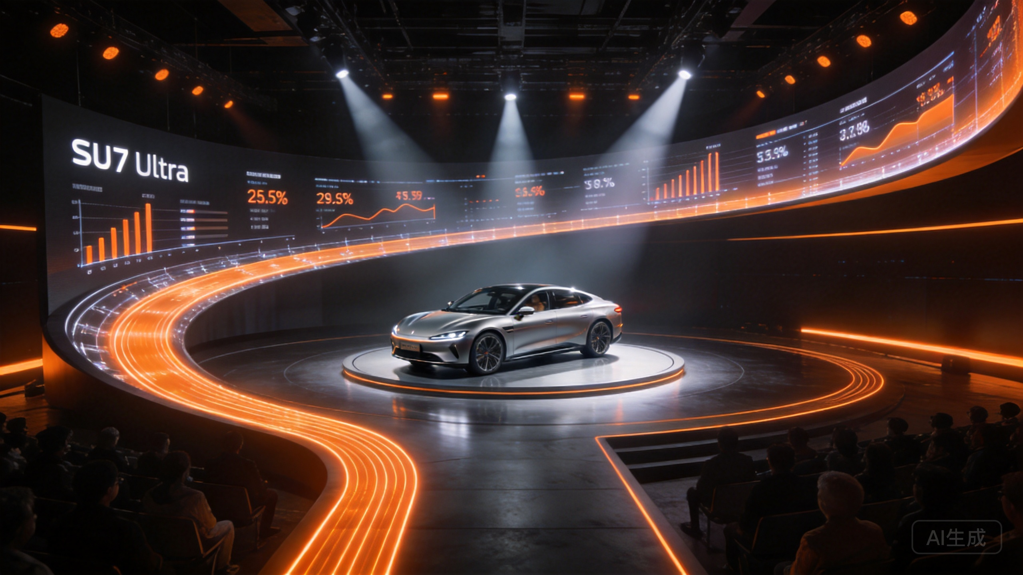
XIAOMI · SU7 ULTRA LAUNCH
01 / 15
STAGE 1 · STRATEGY & CREATIVE
ULTRA IN MOTION 城市即赛道
把城市变成赛道，把性能变成路径，把生态变成终点。 Xiaomi SU7 Ultra · 高性能智能出行发布会方案。
Creative Proposal · v23 Stage 1 | Youngs Group
2026.06 · 含 AI 效果图

Slide 2
02 / 15 · 主题宣言
OPENING STATEMENT
ULTRA 不只是性能上限， 而是一种城市中的速度系统。
它不是只在赛道上存在的高性能，而是可以进入城市、进入家庭、 进入日常智能生活的性能系统。
◈ 高性能证明
◈ 智能生态证明
◈ 品牌向上证明
◈ 用户身份证明

Slide 3
03 / 15 · 目录
CONTENTS
15页提案结构
04-05
策略研究
06-08
用户与机会
09-11
创意系统
项目目标 破题方向
用户洞察 · 核心机会 策略总纲
Big Idea · 叙事 · 视觉母题
12-13
设计总念
14-15
体验与总结
动线设计 主舞台/主空间
重点体验分区 项目总结

Slide 4
04 / 15 · 项目目标
PROJECT OBJECTIVES
本次发布会承担四个目标
01
建立 SU7 Ultra 高性能旗舰心智
02
将性能参数转译为 可感知的现场体验
把性能从参数升级为品牌认知， 让 Ultra 成为小米汽车的技术天花板符号。
光轨 / 数据墙 / 风洞感 / 声效—— 让「快」变成客人能看到和感受的东西。
03
强化「人车家全生态」 差异化优势
04
形成可传播的内容资产
HyperOS × 小米手机 × 智能家居 三端联动，构建不可复制的体验壁垒。
每个节点输出短视频 / 照片 / 媒体画面， 社群二次创作 + 社媒裂变传播。

Slide 5
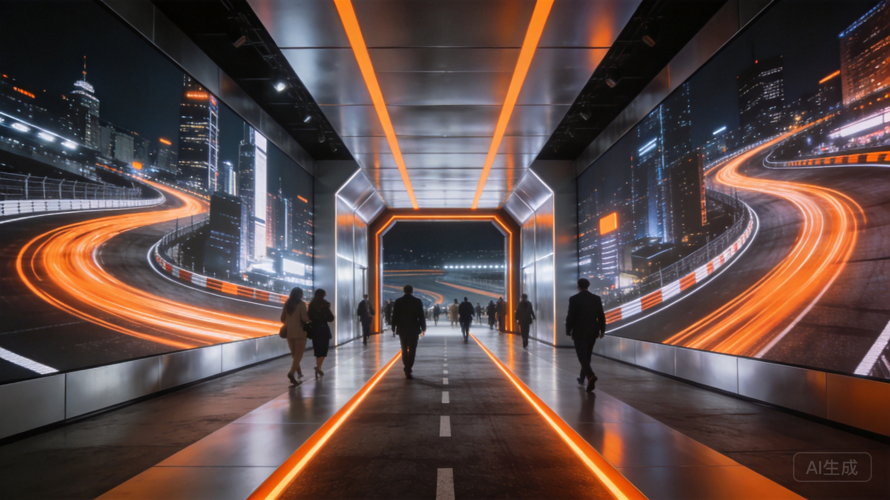
05 / 15 · 破题方向
STRATEGIC BREAKTHROUGH
THE CITY BECOMES THE TRACK
城市即赛道 · 四段空间叙事
| 01
入口 · 起点
入口门廊 / 城市夜景投射
| 02
主舞台 · 加速区
光轨启动 / SU7 Ultra 揭幕
| 03
体验区 · 证明区
Performance Lab / 数据可视化
| 04
座舱区 · 连接区
人车家全生态 / 智能生活体验
| 05
传播区 · 终点
媒体中心 / UGC 内容即时输出

Slide 6
06 / 15 · 用户洞察
AUDIENCE INSIGHT
目标用户想知道的四件事
我为什么相信它快？
我为什么愿意为 Ultra 买单？
→ 可理解的性能证明
→ 可拍摄的现场高光
我如何在社交内容里表达我选择它？
它是否代表一种更前沿的科技生活身份？
→ 可分享的身份标签
→ 可感知的生态连接

Slide 7
07 / 15 · 核心机会
KEY OPPORTUNITY
从「性能发布」升级为「高性能智能生活发布」
传统性能车
智能电动车
小米 SU7 Ultra
强调赛道
强调科技
更快，更贵
↓
↓
↓
城市即赛道
生活即生态
Ultra让城市里的智能生活 拥有了赛道级性能
机会点：传统性能车讲赛道，智能电动车讲科技。小米可以把两者结合——城市即赛道，生活即生态。 SU7 Ultra 发布会不只讲「快」，而是讲「Ultra 让城市里的智能生活拥有了赛道级性能。」

Slide 8
08 / 15 · 策略总纲
STRATEGIC FRAMEWORK
Performance Proof × Smart Ecosystem × City Experience
一场从城市出发的高性能智能出行发布会
Performance Proof 性能证明
Smart Ecosystem 智能生态
City Experience 城市体验
用舞台、数据、声光和体验 证明 Ultra 性能 ◈ 舞台光轨启动 ◈ 实时数据墙 ◈ 风洞感声效设计
用人车家连接体现 小米差异化 ◈ HyperOS 三端联动 ◈ 智能座舱体验区 ◈ 手机控制全场景演示
用城市赛道叙事 连接现场、用户和传播 ◈ 入口=城市起点 ◈ 动线=赛道路径 ◈ 传播=城市社交货币

Slide 9
09 / 15 · 核心概念
BIG IDEA
BIG IDEA
ULTRA IN MOTION 城市即赛道
让城市成为发布会的赛道，让性能成为可感知的路径，让生态成为 Ultra 的差异化终点。

Slide 10
10 / 15 · 创意叙事
CREATIVE NARRATIVE
四段式叙事 × 四维空间对应
01
The City Starts 城市启动
02
The Track Opens 赛道开启
入口门廊 · 城市夜景 来宾抵达 · 城市赛道起点
入口门廊 / 城市夜景投射 橙色速度线引导入场
主舞台 · 光轨启动 SU7 Ultra 震撼揭幕
主舞台中央旋转展台 环绕LED光轨爆发
03
The Ultra Proves 性能证明
04
The Ecosystem Connects 生态连接
Performance Lab · 数据墙 性能参数实时可视化
风洞感装置 × 触摸屏 实时速度/扭矩/续航数据
Smart Cockpit Lounge 人车家全生态体验
SU7 Ultra 真车座舱 HyperOS 三端联动演示

Slide 11
11 / 15 · 视觉母题
VISUAL MOTIF
ORANGE VELOCITY LINE · 橙色速度线
橙色速度线作为整场视觉母题，贯穿全链路
ORANGE
BLACK
SILVER
WHITE
Xiaomi Orange · 速度线 · 主色
Graphite Black · 背景
Electric Silver · 辅助
Track White · 内容底
—— 视觉语言: Graphite Black · Xiaomi Orange · Electric Silver · Track Line · Data Grid · Motion Blur ——
◈ 橙色速度线贯穿八大应用:
入口门廊
舞台光轨
目录编号
动线路径
体验标识
传播转场
伴手礼
内容资产

Slide 12
12 / 15 · 设计总概念
DESIGN CONCEPT
设计原则：科技产品发布会，不是传统车展
01 速度可视化
02 生态可体验
用光轨、数据墙、风洞感和声效 表达性能，不依赖参数文字
SU7 Ultra 真车座舱 + HyperOS 三端联动，触碰即理解
03 城市即舞台
04 内容即传播
入口=城市起点，动线=赛道路径 四段空间=四段叙事
每个节点输出短视频/照片/媒体画面 社群二次创作 + 社媒裂变

Slide 13
13 / 15 · 用户动线
VISITOR FLOW
四段城市赛道 · 120分钟体验动线
START · 城市启动
TRACK · 赛道开启
入口门廊 · 城市夜景 橙色速度线引导入场 · 打卡拍照
主舞台 · SU7 Ultra 揭幕 光轨灯光秀 · 性能演讲
PROVE · 性能证明
CONNECT · 生态连接
Performance Lab · 数据墙 风洞感装置 · 互动体验
Smart Cockpit Lounge 人车家全生态演示

Slide 14
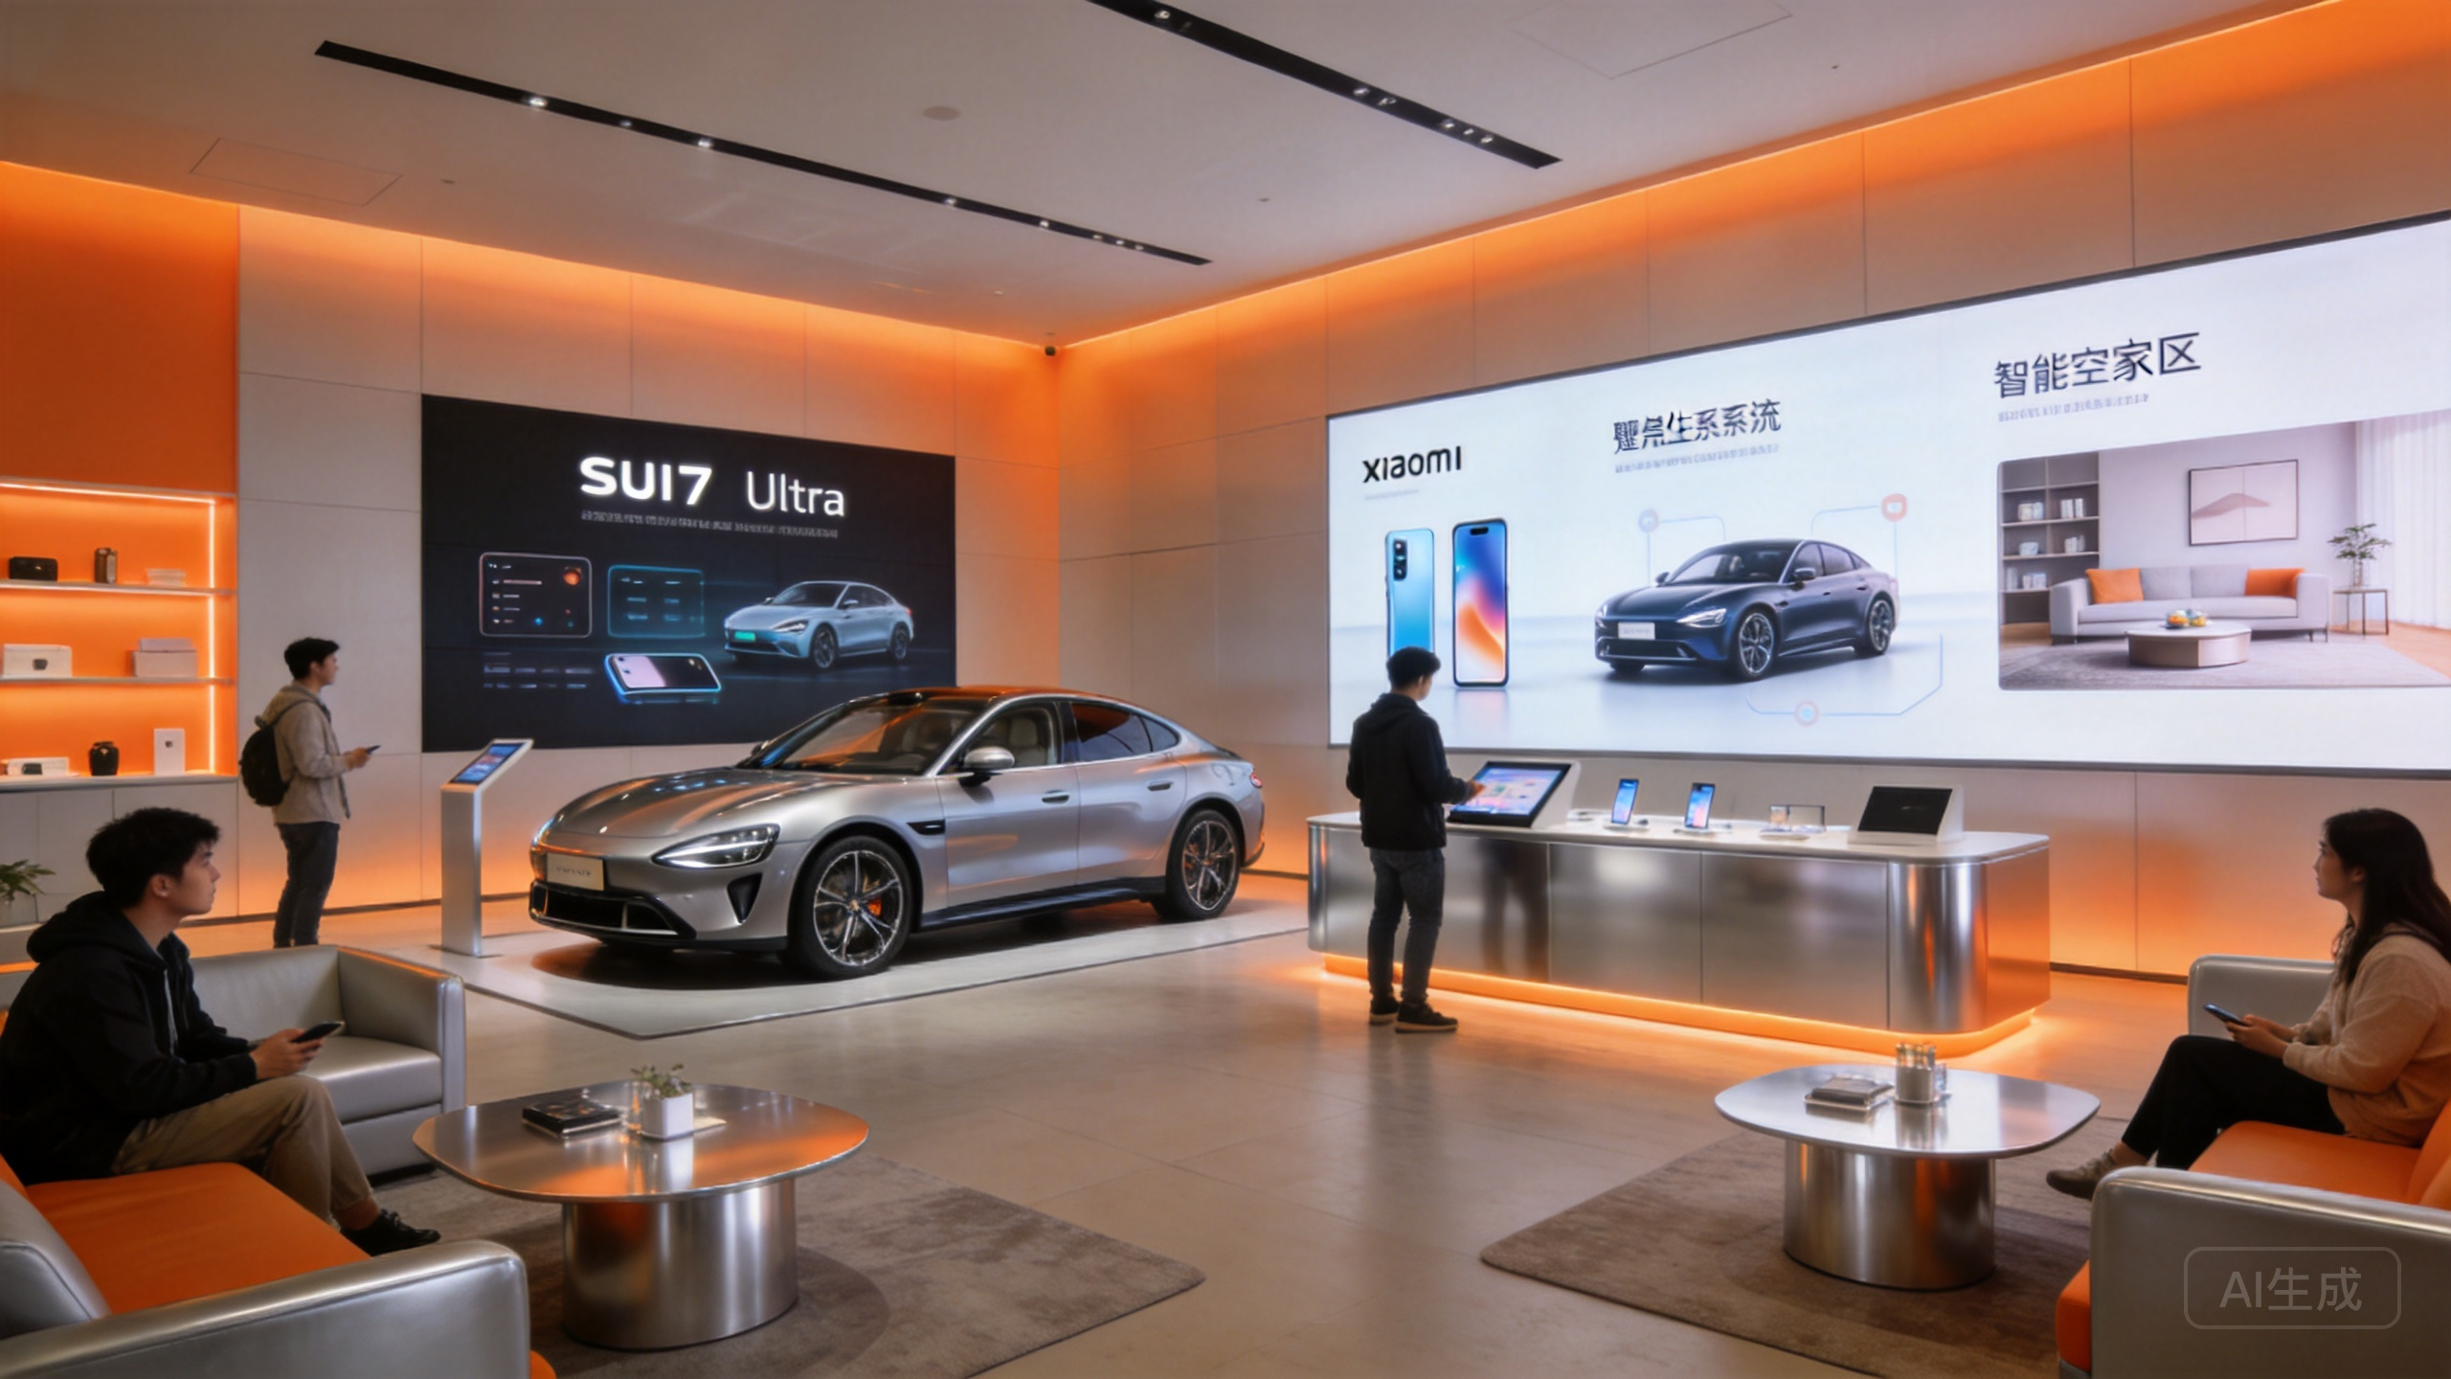
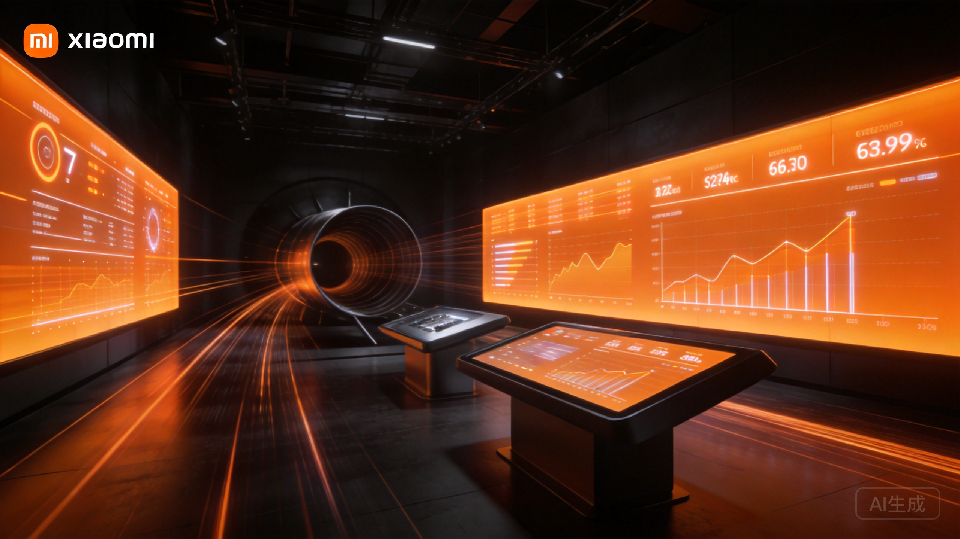
14 / 15 · 主舞台与体验区
MAIN STAGE & EXPERIENCE
主舞台 & 体验分区效果图
Seedream 4.5 · 2560×1440
主舞台 · Track Opens
智能座舱 · Ecosystem
SU7 Ultra 旋转展台 环形 LED 光轨 · 数据墙
HyperOS 三端联动演示 人车家全生态体验
Performance Lab · Prove
城市入口 · City Starts
风洞感数据墙 触摸交互 · 实时性能可视化
橙色速度线门廊 城市夜景投射 · 打卡点

Slide 15
15 / 15
SUMMARY
NEXT STEPS
3 ACTIONS
01
确认策略与创意
ONE MORE THING
核心团队确认 Big Idea 「ULTRA IN MOTION」 及四段式叙事框架。
ULTRA IN MOTION 城市即赛道
02
进入 Stage 2 设计
启动视觉识别系统设计 主舞台/空间深化方案 体验区交互脚本。
让城市成为赛道的发布方式，将证明: 小米不仅能做智能车，也能重新定义 属于科技品牌的高性能汽车发布会。
03
品牌方提案汇报
向 Xiaomi 品牌部 提交完整 Stage1 策略 与创意方案。
Youngs Group · v23 Stage 1 · 火山引擎 Seedream 4.5
→ END · XIAOMI SU7 ULTRA LAUNCH

